Slide 1
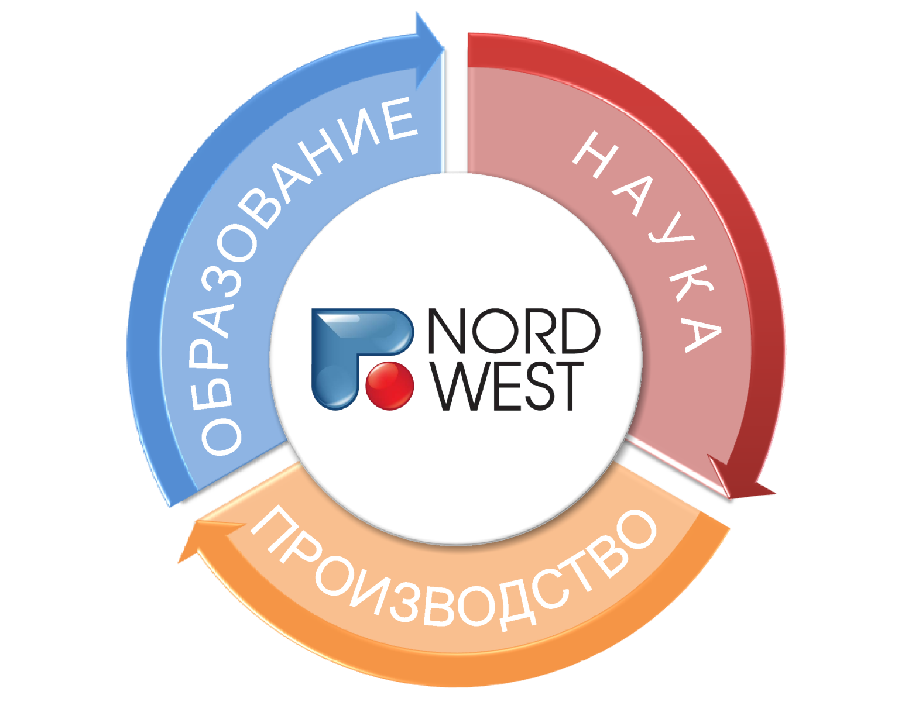
Сервисная геолого-геофизическая компания
ООО «Северо-Запад»
Интеграция науки и практики

Slide 2
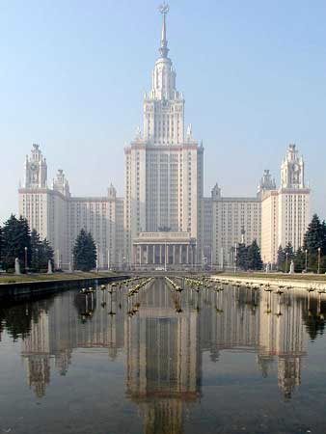
О компании
ООО «Северо-Запад» – богатый производственный опыт и значительный научный потенциал
По наземной электроразведке – одна из ведущих компаний в России
Более 20 лет в отрасли Компания основана в 1995 году
Малое предприятие Среднечисленный кадровый состав – 100 человек
Высокий научный потенциал 8 кандидатов и докторов наук
Молодая команда Средний возраст – 35 лет
Тесное сотрудничество с МГУ, другими вузами и научными организациями

Slide 3






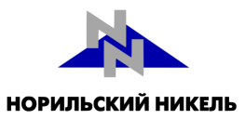








География проектов
Наши партнеры
и заказчики
Проекты в России
Международные проекты
Аппаратура и ПО

Slide 4





Крупные рудные проекты
Date | Place | Client | Scope of work
2007 – 2019 | Zyryanovsk ore region, Kazakhstan | JSC Kazzink | IP tomography – 400 km MT\AMT – 10000 sites
2008 | Balkhash licensed area, Kazakhstan | BHP Billiton Ltd. | Gradient array IP – 1180 km IP tomography – 180 km
2009 – 2011 | Baimskaya prospective area, Russia | Millhouse Capital | Gradient array IP – 350 km Magnetic survey – 350 km IP tomography – 15 km AMT – 460 sites
2012 | Udokan ore deposit, Russia | SRK Consulting Ltd. | IP tomography – 30 km AMT – 300 sites
2013 | Benkala ore deposit, Kazakhstan | LLP SPC Geoken | IP tomography – 65 km
2007-2018 | Norilsk ore region, Russia Bystrinskoe ore field, Russia | OJSC Norilsk Nickel | Gradient array IP – 300 km AMT – 600 sites

Slide 5
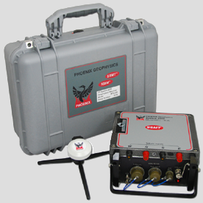
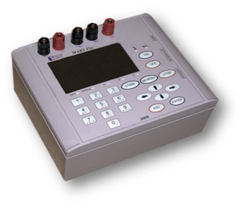
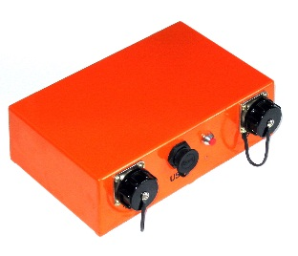
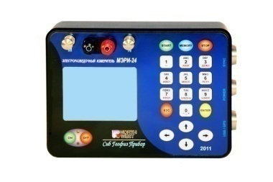
Измерители для МТ и ВП
Name | MTU-5, MTU-5A, MTU-2E | Mary Pro | IMVP-8 | Mary-24
Manufacturer | Phoenix Geophysics Ltd., Canada | Nord-West Ltd., Russia | Nord-West Ltd., Russia | Nord-West Ltd., Russia
Primary applications | MT, CSEM | MT, CSEM | IP, Resistivity | IP, Resistivity
Number of channels | 2 – 5 | 2 | 8 | 1
Input impedance | >1 MΩ | >10 MΩ | >5 MΩ | >5 MΩ
ADC resolution | 24 bits | 32 bits | 24 bits | 24 bits
ADC sampling frequency | 15 – 24 000 Hz | 2 400 Hz | 2 500 Hz | 2 500 Hz
Operating frequency range | 0.0001 – 10 000 Hz | 0.0001 – 1 000 Hz | 0.01 – 200 Hz | 0.125 – 512 Hz
Minimum detectable signal | 0.001 mV | 0.001 mV | 0.01 mV | 0.01 mV
Interface | USB | USB | USB, Wi-Fi | USB
Time synchronization | GPS | GPS | – | –
Memory | 512 MB, Flash-card | 32 Gb | – | 16 MB
Weight | 4 kg | 3 kg | 0.8 kg | 3 kg
Available units | >50 | (manufacturer) | (manufacturer) | (manufacturer)

Slide 6
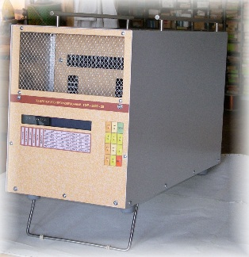
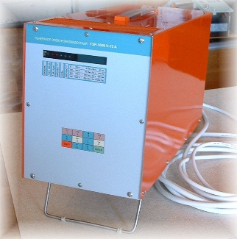
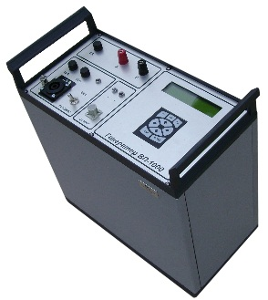
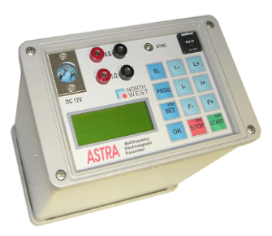
Генераторы тока
Name | GER-5000 | GER-2000 | VP-1000 | ASTRA-100
Manufacturer | Geophysical Research Institute, Kazakhstan | Geophysical Research Institute, Kazakhstan | ELGEO Ltd., Russia | Nord-West Ltd., Russia
Max. output power | 5000 W | 2000 W | 1000 W | 100 W
Max. output voltage | 1000 V | 1000 V | 800 V | 400 V
Max. output current | 25 A | 15 A | 4 A | 1 A
Operating frequency range | 0.01 – 625 Hz | 0.01 – 10 000 Hz | 0.08 – 4.88 Hz | 0.08 – 2500 Hz
Frequency inaccuracy | <0.01 % | <0.01 % | <0.01 % | <0.01 %
Current inaccuracy | <1 % | <1 % | <1 % | <1 %
Power source | 220 V, 50 Hz three phase | 220 V, 50 Hz single phase | 220 V, 50 Hz single phase | 12 V, DC
Dimensions | 64x28x39 cm | 50x25x36 cm | 54x34x20 cm | 20x18x12 cm
Weight | 32 kg | 19 kg | 12 kg | 2 kg
Available units | 2 | 1 | 7 | (manufacturer)

Slide 7
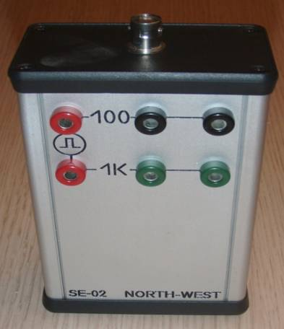
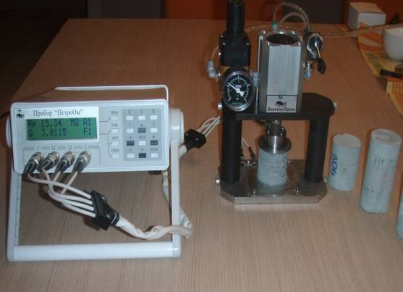
Петрофизические измерения

Slide 8
Рудное направление
Широкое применение магнитотеллурических методов (в модификации АМТЗ). Площадные съемки. 3D-инверсия.
Применение технологии ИНФАЗ-ВП на основе дифференциального фазового параметра.
Многочастотная инверсия с определением дополнительных параметров ВП.
Проведение работ методом электротомографии с установками «P-D» + «D-D» до глубин 500 м и более.
Межскважинная электротомография.
Петрофизические измерения рудных образцов.

Slide 9
Задачи, решаемые электроразведочными методами на разных этапах поиска и разведки рудных месторождений
Изучение глубинного строения рудной провинции.
Поиск и изучение объектов, генетически связанных с месторождениями полезных ископаемых.
Картирование и изучение тектонических нарушений.
Поиск и картирование интрузивных образований.
Картирование областей гидротермально измененных пород.
Прямой поиск и изучение рудных тел.

Slide 10
МТ-методы. Особенности методики и интерпретации.
1. На высокоомных разрезах - АМТЗ. На проводящих – МТЗ.
2. Время наблюдения АМТЗ: 20-30 минут (до 10-15 точек в день на одну станцию). Площадные съемки.
3. Синхронная с регистрация с базовой точкой. Подавление помех, повышение точности.
4. Использование базисной точки для получения магнитного и теллурического тензоров.
5. Анализ параметров тензора импеданса, компонент матрицы Визе, компонент магнитного и теллурического тензора для определения размерности структур, выбора оптимальной методики интерпретации, размерности искомой модели УЭС.
6. Широкий набор инверсия: 1D, 2D, 3D.
7. Возможность использовать теллурический тензор (фазу инварианта) для поиска крупных поляризующихся объектов.

Slide 11
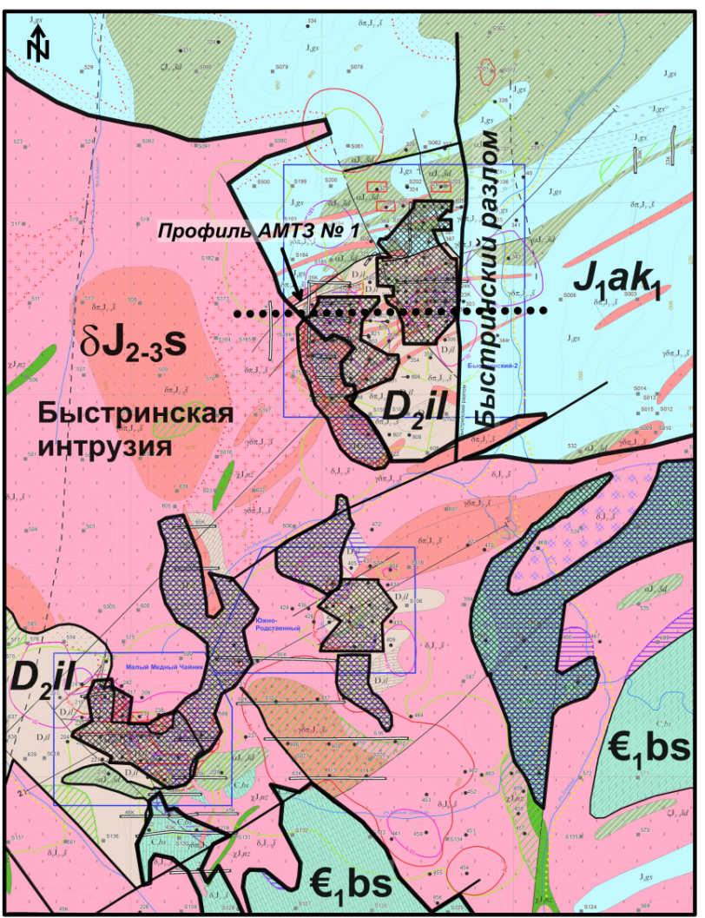
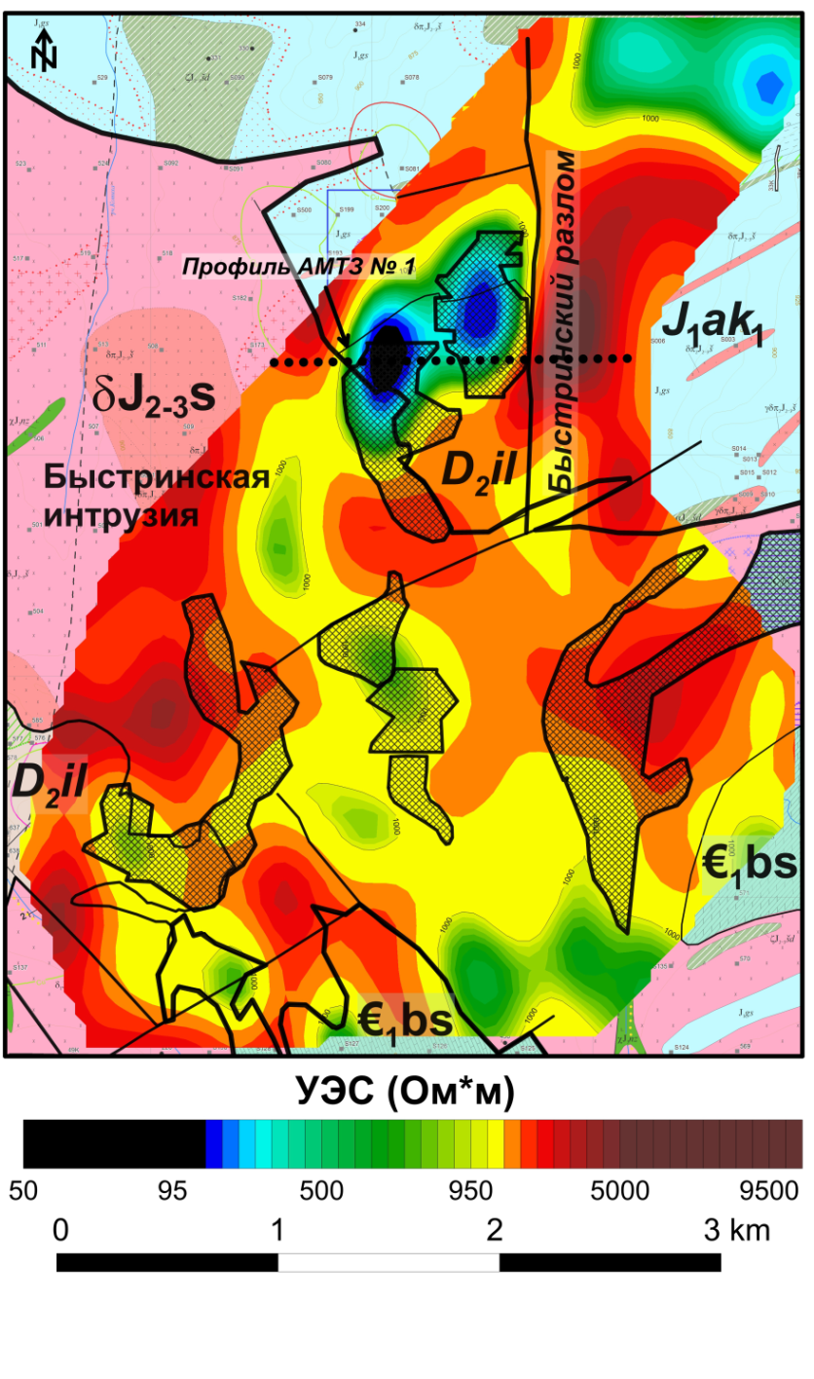
Быстринское месторождение. 3D инверсия данных АМТЗ

Slide 12
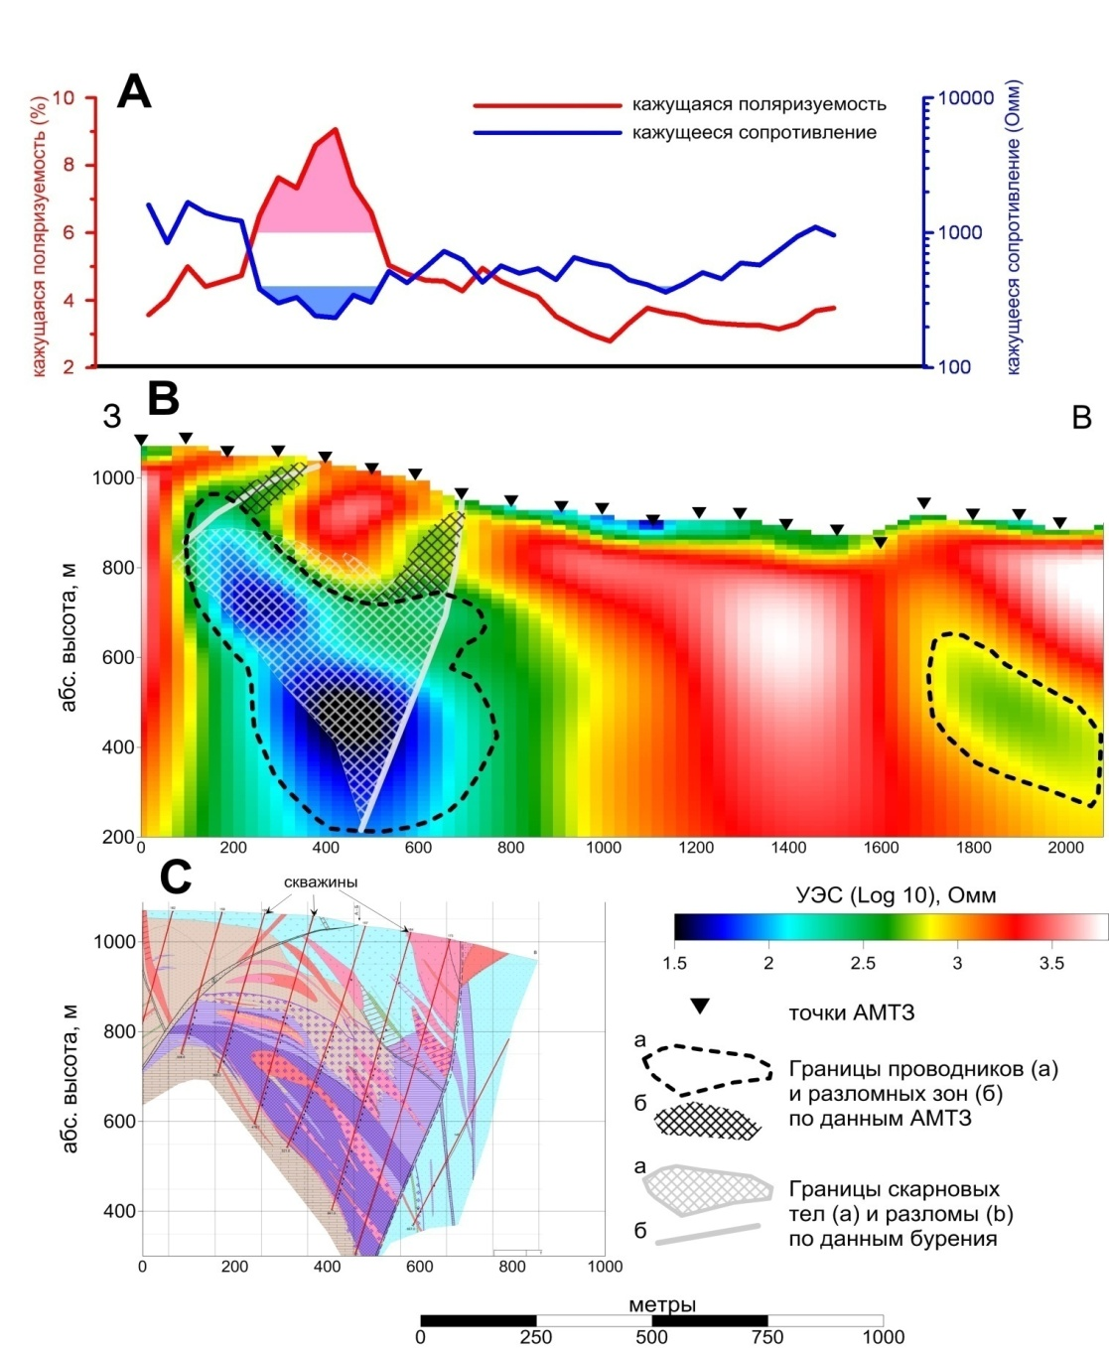
Быстринское месторождение. 2D инверсия данных АМТЗ

Slide 13
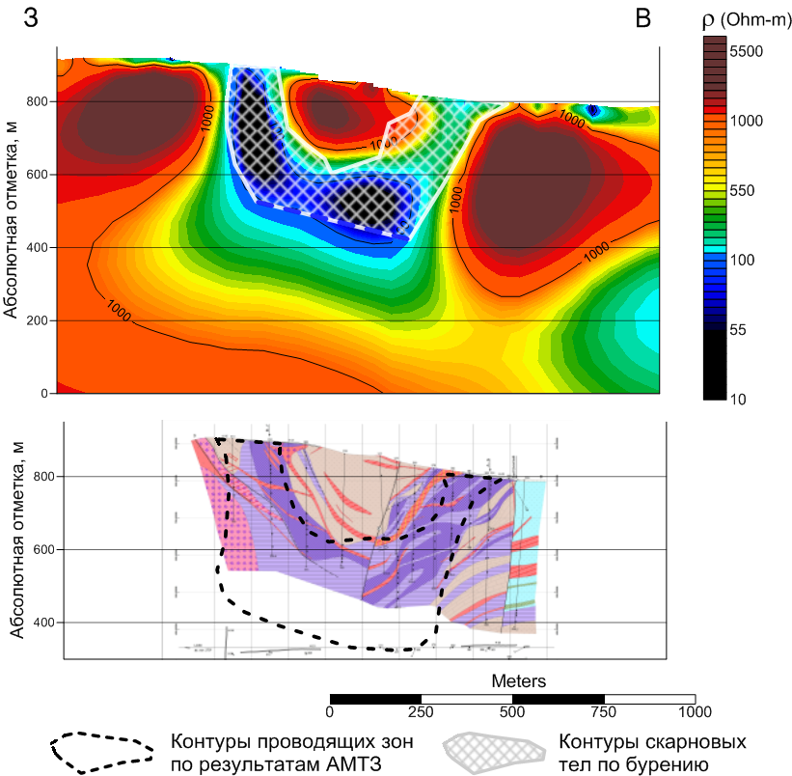
Быстринское месторождение. 3D инверсия данных АМТЗ

Slide 14
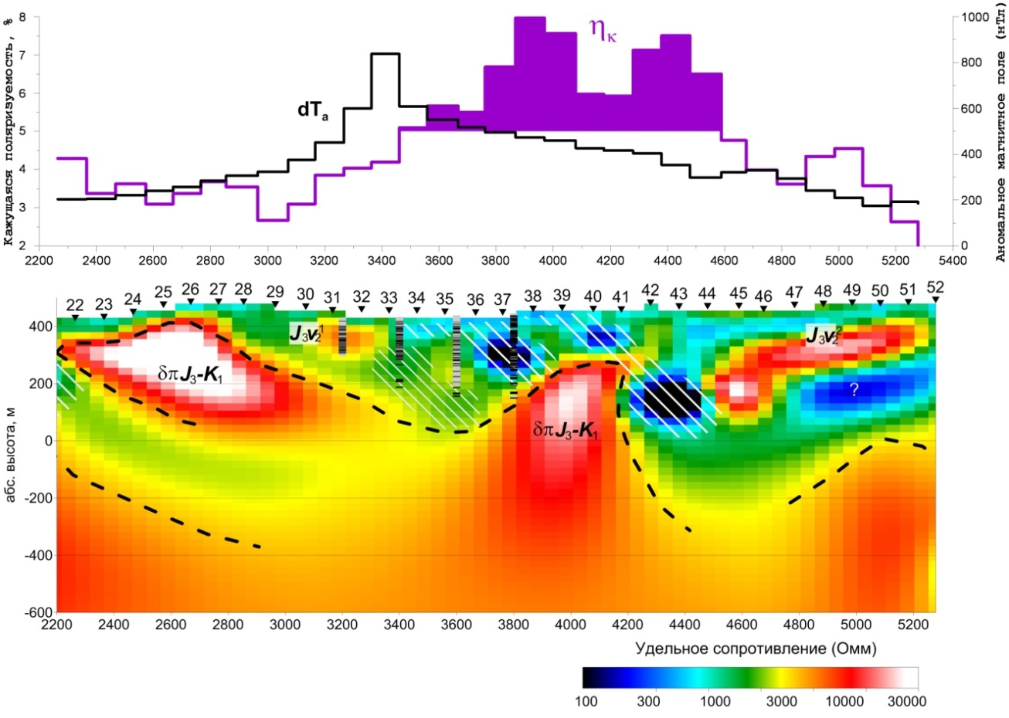
Результаты АМТЗ на медно-порфировом месторождении

Slide 15
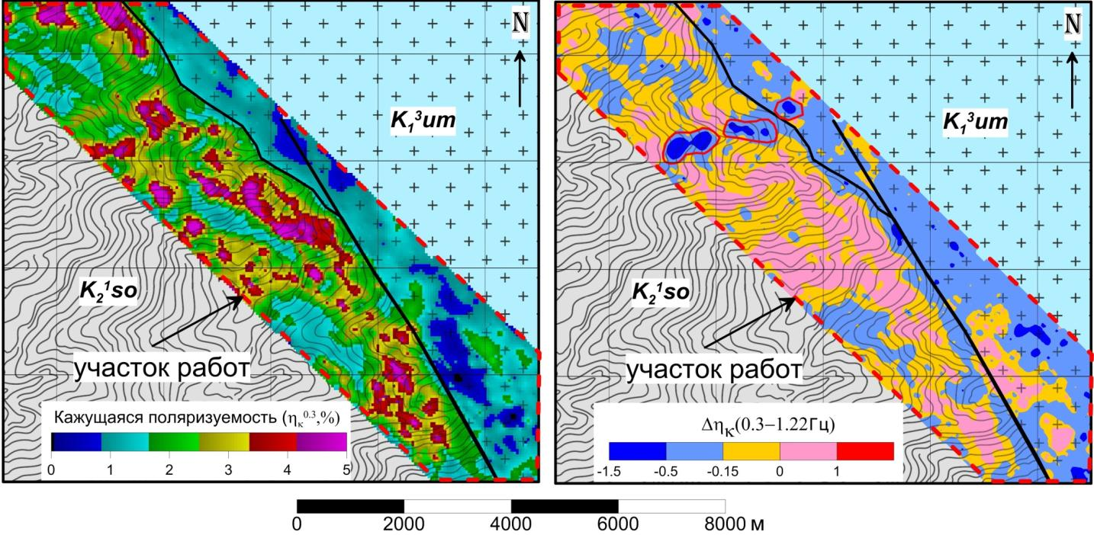
Кольский п-ов. Разделение аномалий ВП на основе многочастотных измерений
Карта Δη_{к}^{DPP}. Отрицательная аномалия параметра Δη_{к}^{DPP} над интрузией ультрабазитов среди толщи сульфидно-углеродистых сланцев
Карта η_{к}^{DPP}. Площадная аномалия η_{к}^{DPP} (6%). Cульфидно-углеродистые сланцы

Slide 16
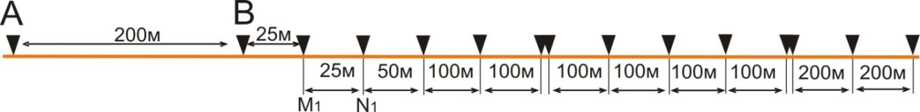
Примеры установок электротомографии для глубин 300-400 м
Длина питающей линии – 200 м. Длина приемных линий от 25 до 200 м. 10 разносов. Максимальный разнос – 1100 м. Шаг по профилю составлял 100 м.
Длина питающей линии – 1км. Длина приемных линий от 20 до 200 м. 15 разносов. Максимальный – 1480 м (980 м от В).
Главное преимущество дипольной установки – разнесенные питающая и приемная линии. Это позволяет проводить измерения на переменном токе достаточно высокой частоты без влияния емкостных утечек и индукционных наводок. Особенно важно это для измерения фазовых параметров, т.е. вызванной поляризации.
Главный недостаток – на зондирование накладывается эффект профилирования

Slide 17
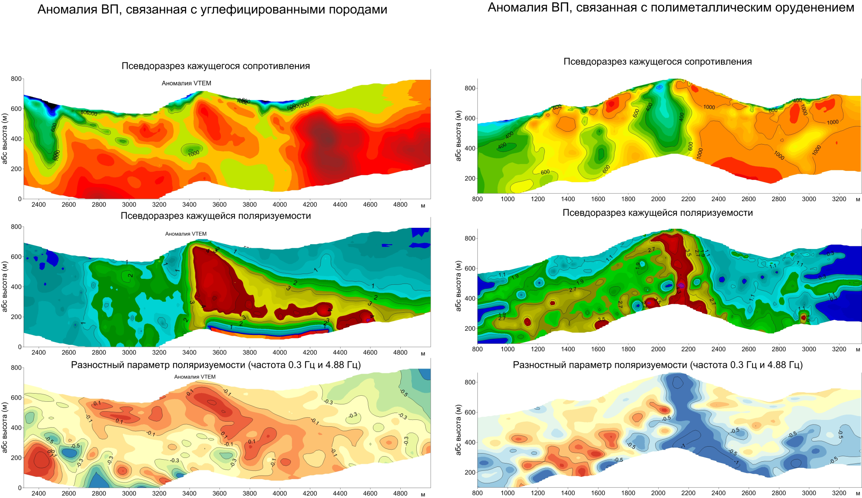
Результаты глубинной электротомографии. Многочастотные измерения.

Slide 18
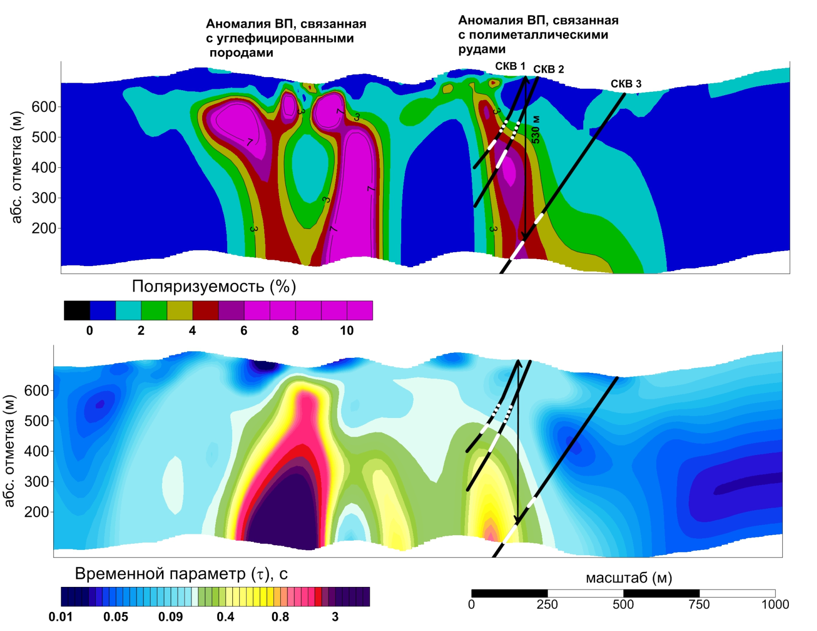
Многочастотная инверсия

Slide 19
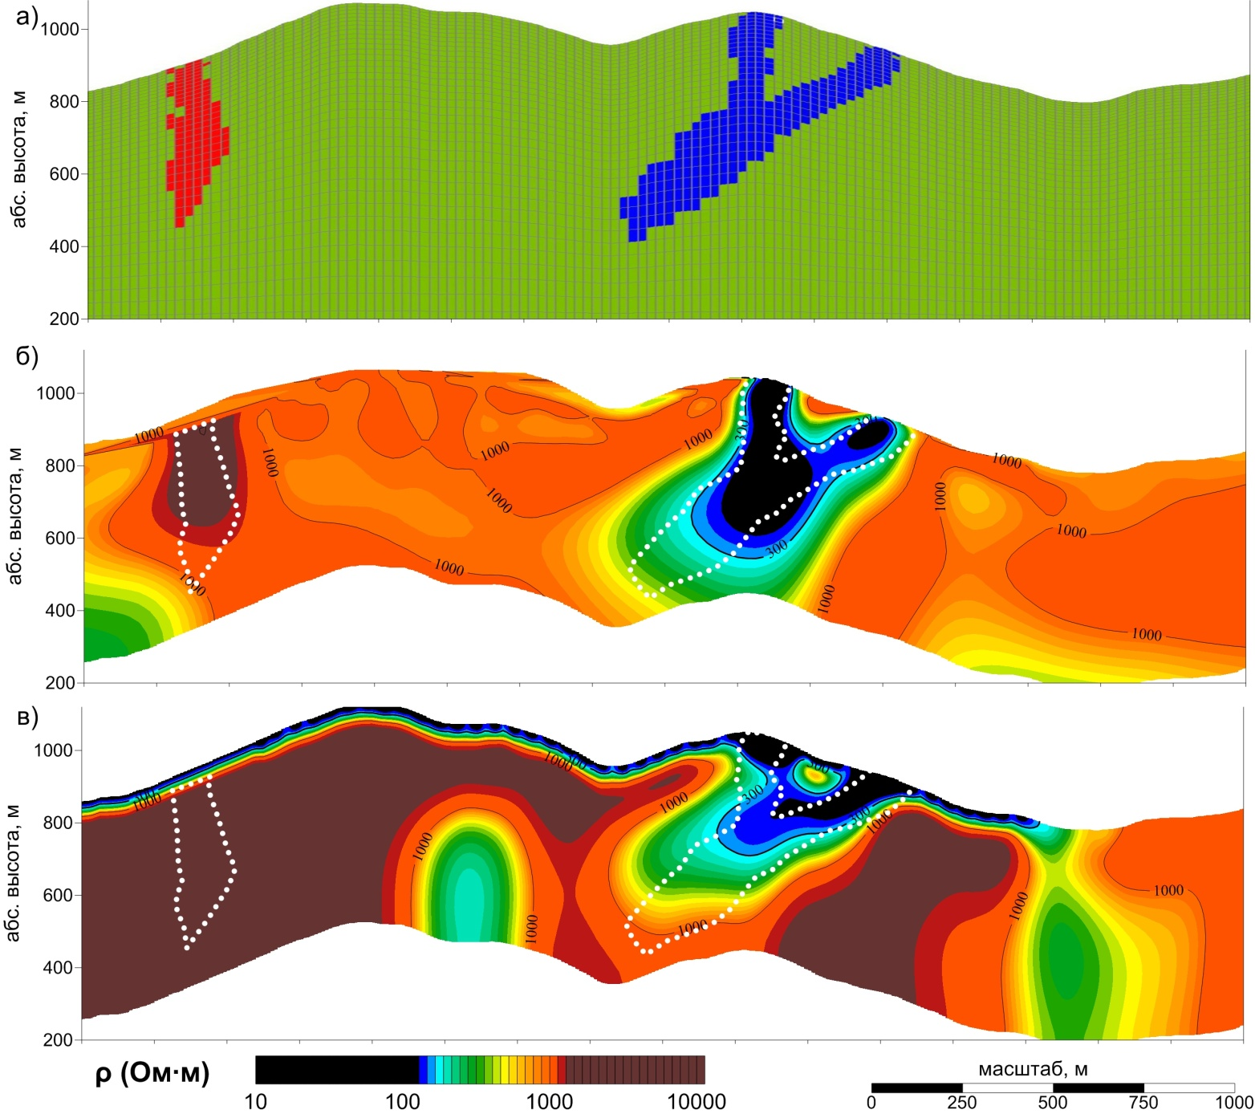
3D инверсия данных глубинной ЭТ
Модель
3D инверсия
2D инверсия

Slide 20
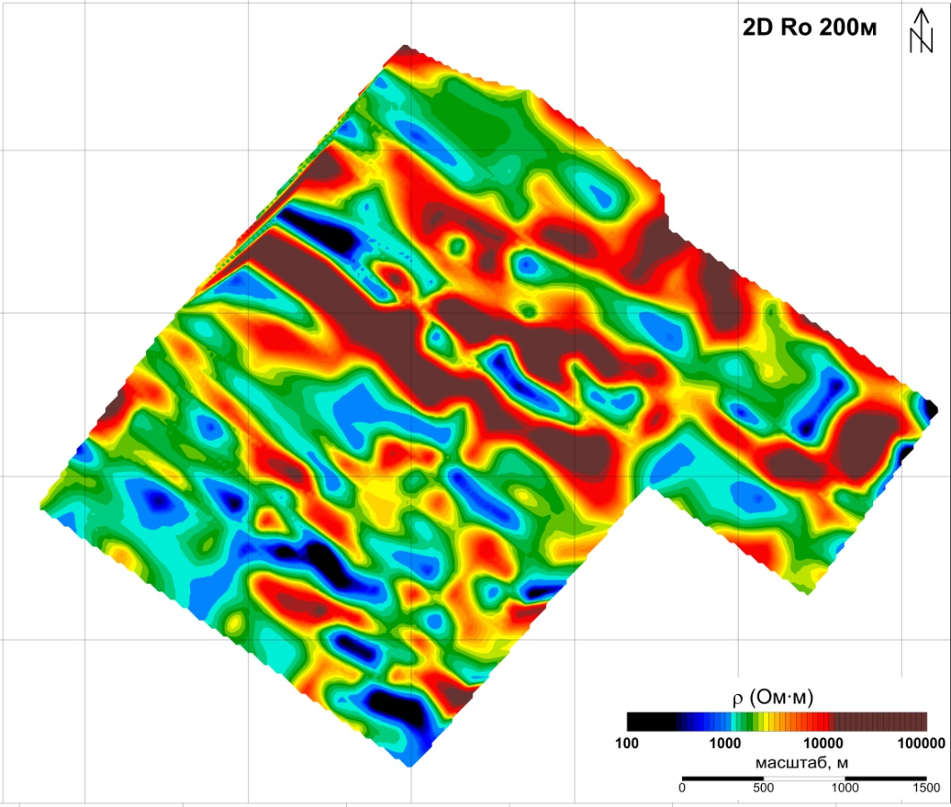
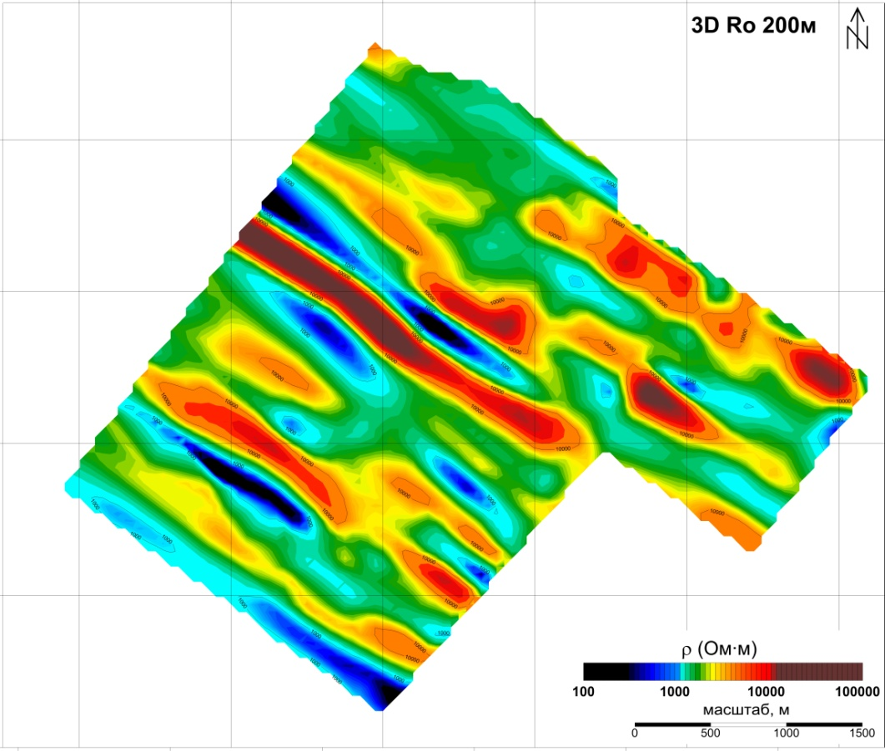
3D инверсия данных глубинной ЭТ
2D инверсия
На картах-срезах, построенных на основе 2D присутствует много локальных объектов изометричной формы, за счет несогласованности моделей по отдельным профилям
3D инверсия
3D инверсия более сглаженный результат, объединяя эти отдельные локальные объекты в крупные структуры СЗ простирания

Slide 21
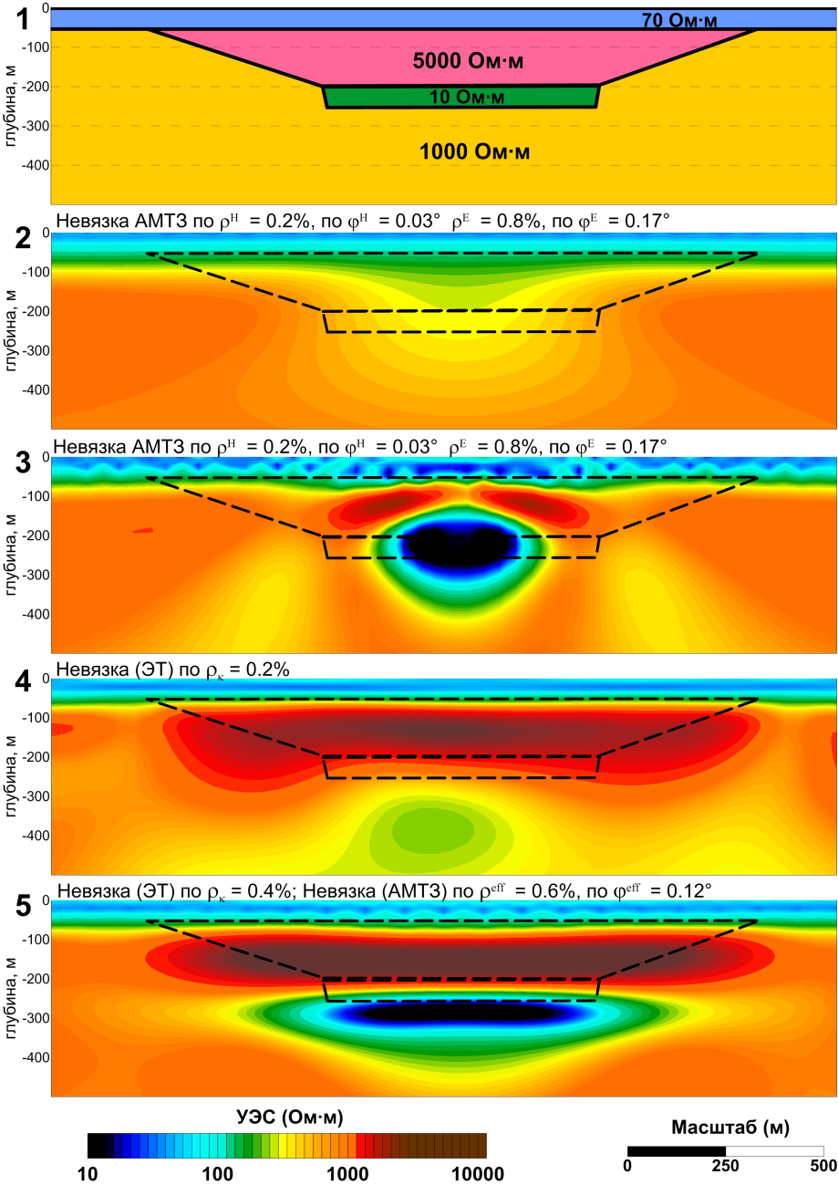
Совместная инверсия АМТЗ и ЭТ на моделях
Модель
Инверсия АМТЗ
импеданс
Инверсия АМТЗ
импеданс+типпер
Инверсия ЭТ
Совместная инверсия
АМТЗ+ЭТ

Slide 22
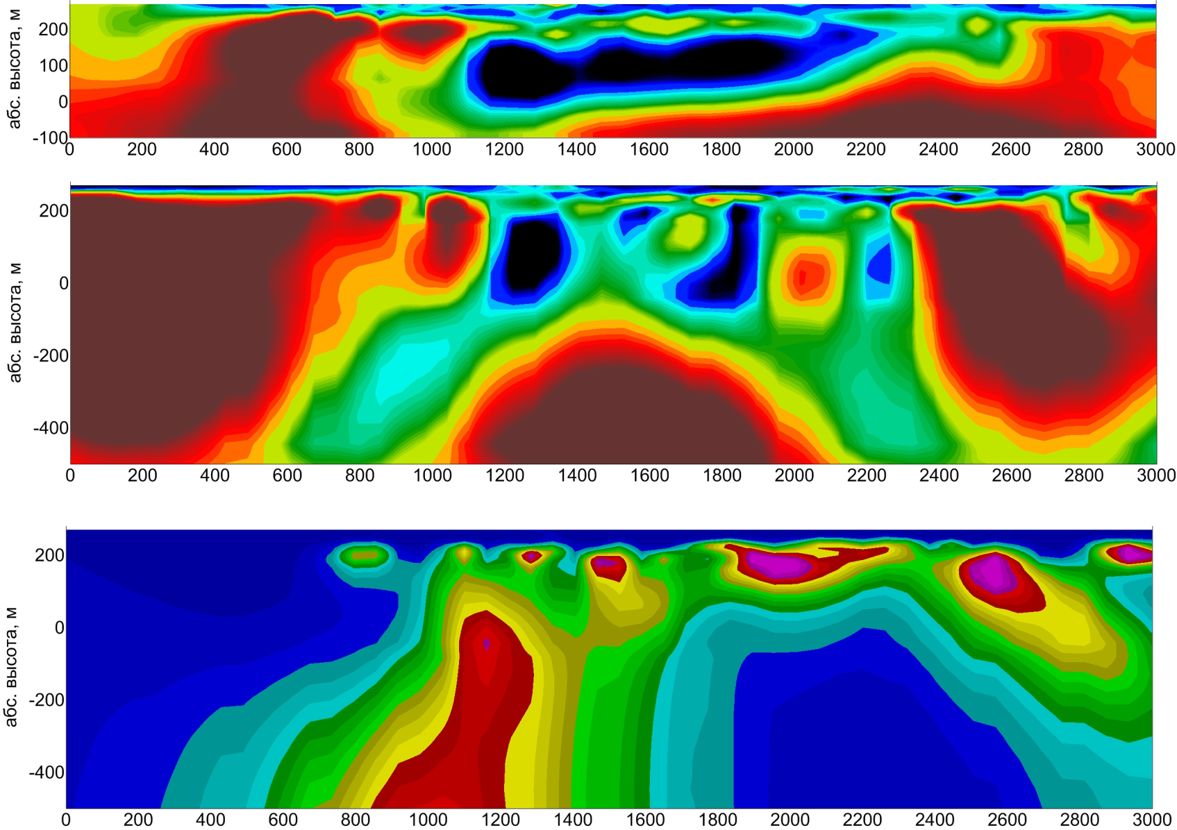
Совместная инверсия АМТЗ и ЭТ на медно-порфировом месторождении
Инверсия ЭТ
Совместная инверсия
АМТЗ+ЭТ
Поляризационная модель до глубины 800м

Slide 23
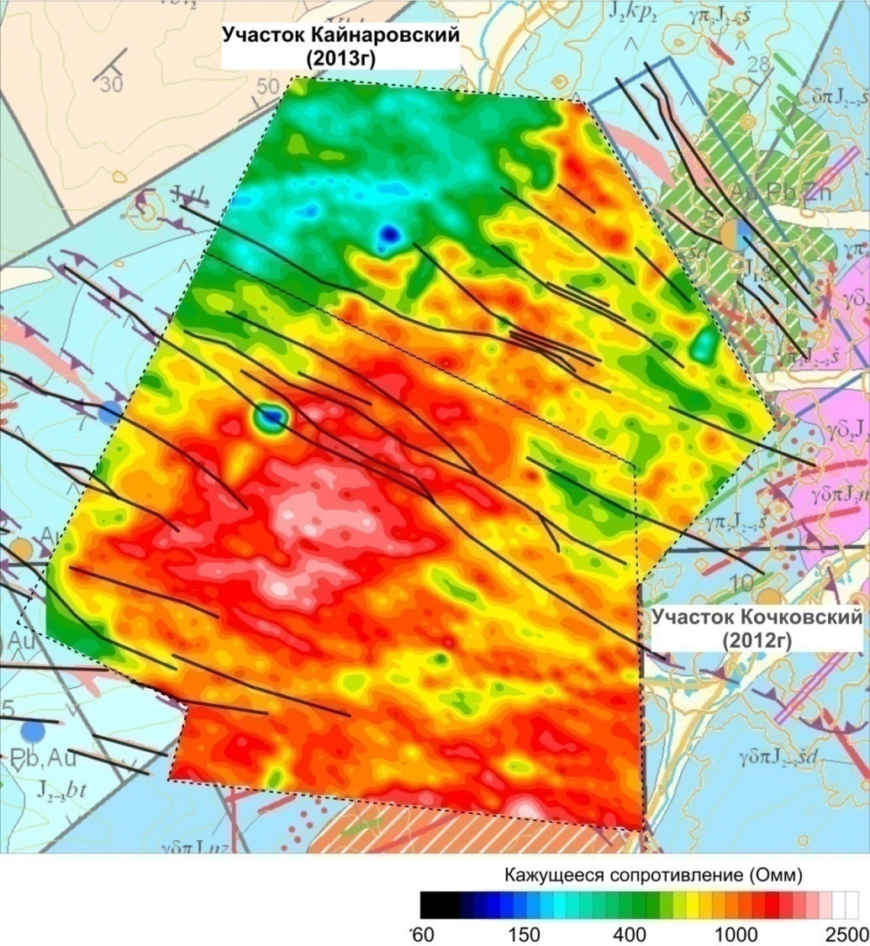
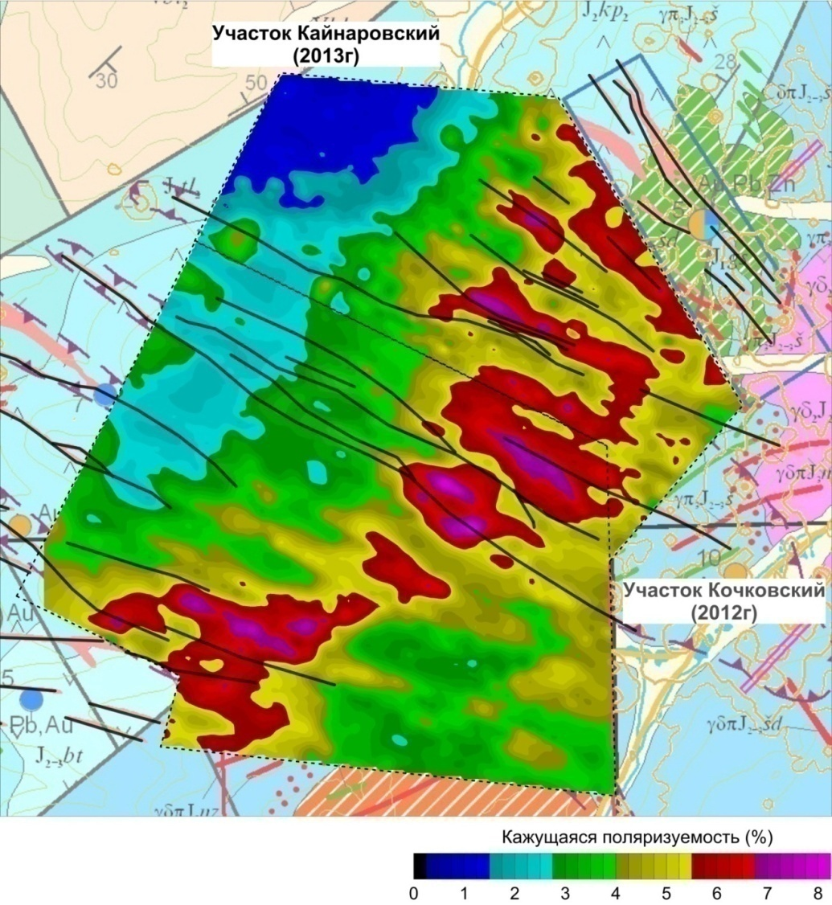
Кварцево-жильные месторождения

Slide 24
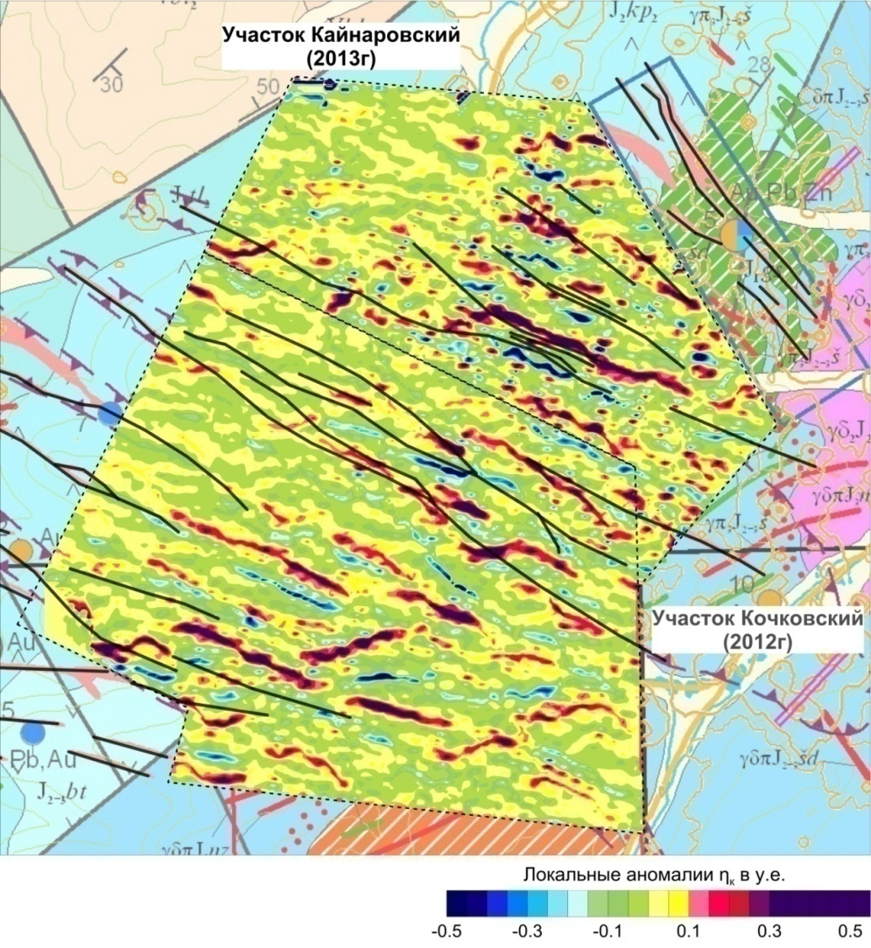
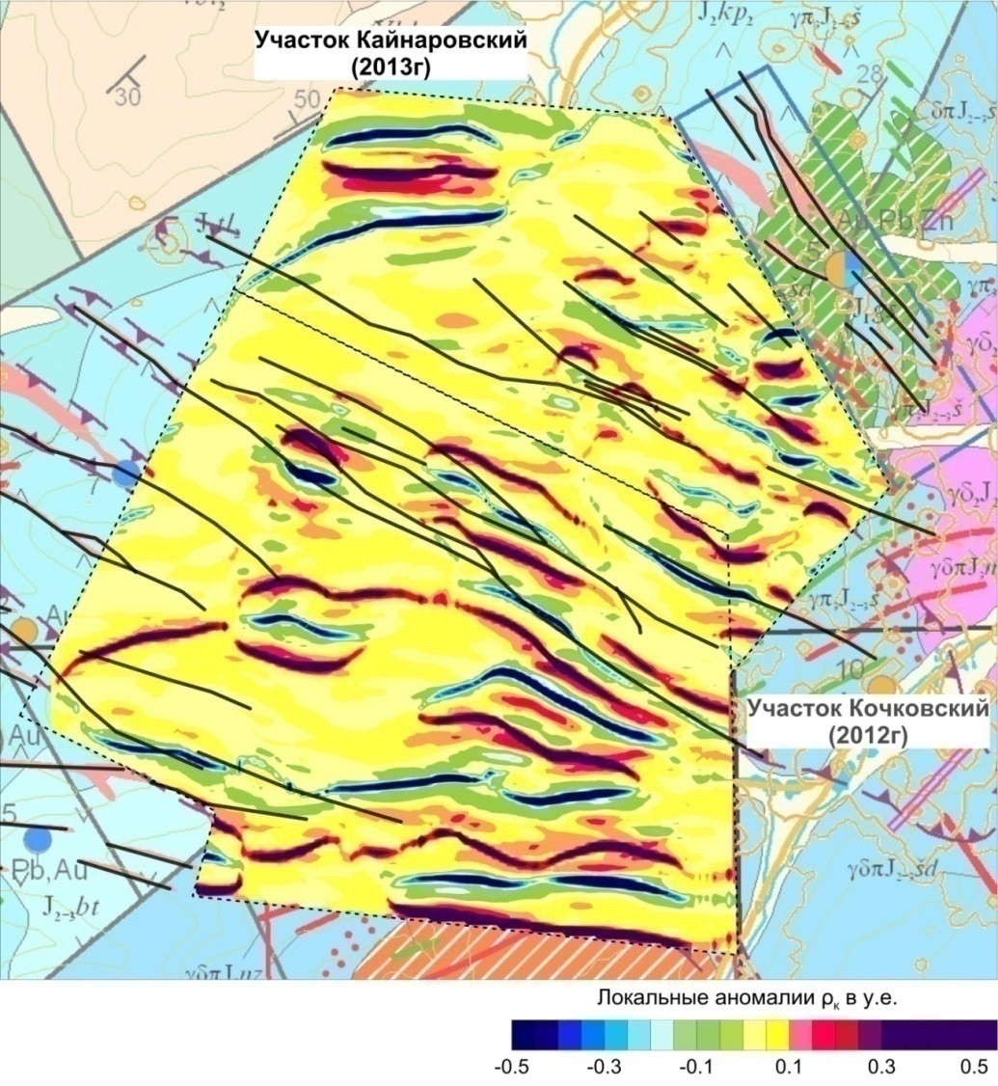
Кварцево-жильные месторождения

Slide 25
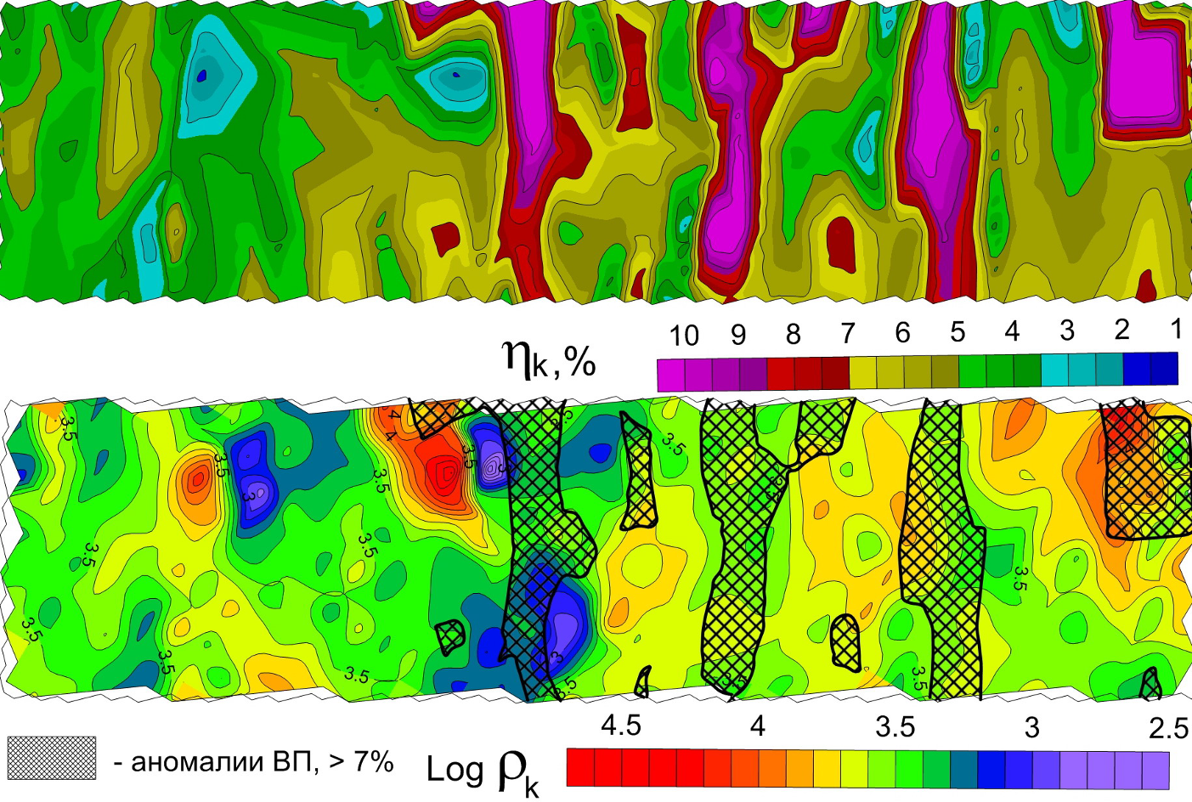
Кварцево-жильные месторождения
20 м

Slide 26
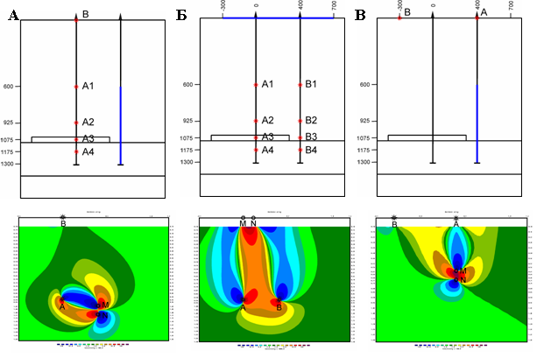
Межскважинная электротомография
Установки межскважинной электротомографии (вверху). Чувствительность установки к изменению удельного сопротивления для одного положения электродов (внизу).

Slide 27
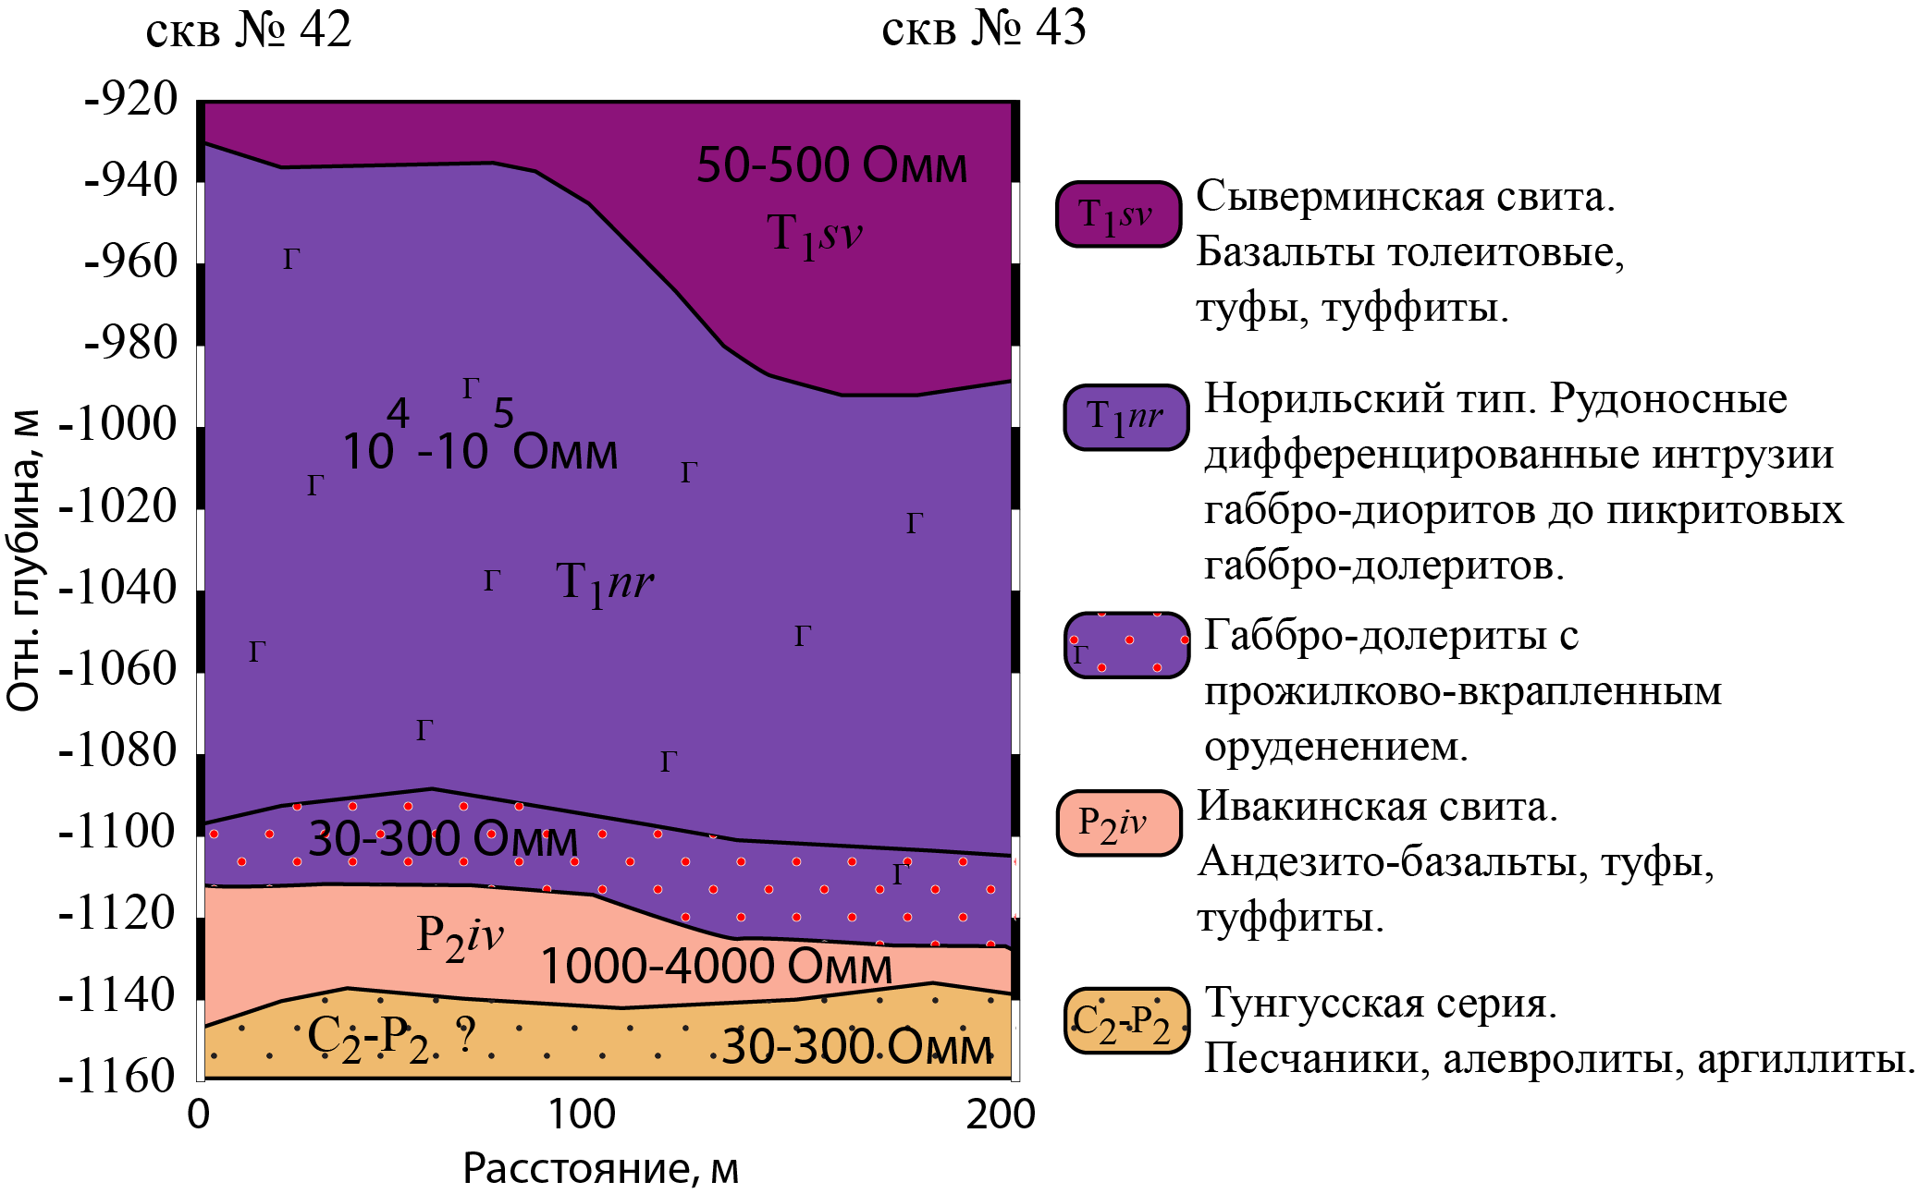
Межскважинная электротомография

Slide 28
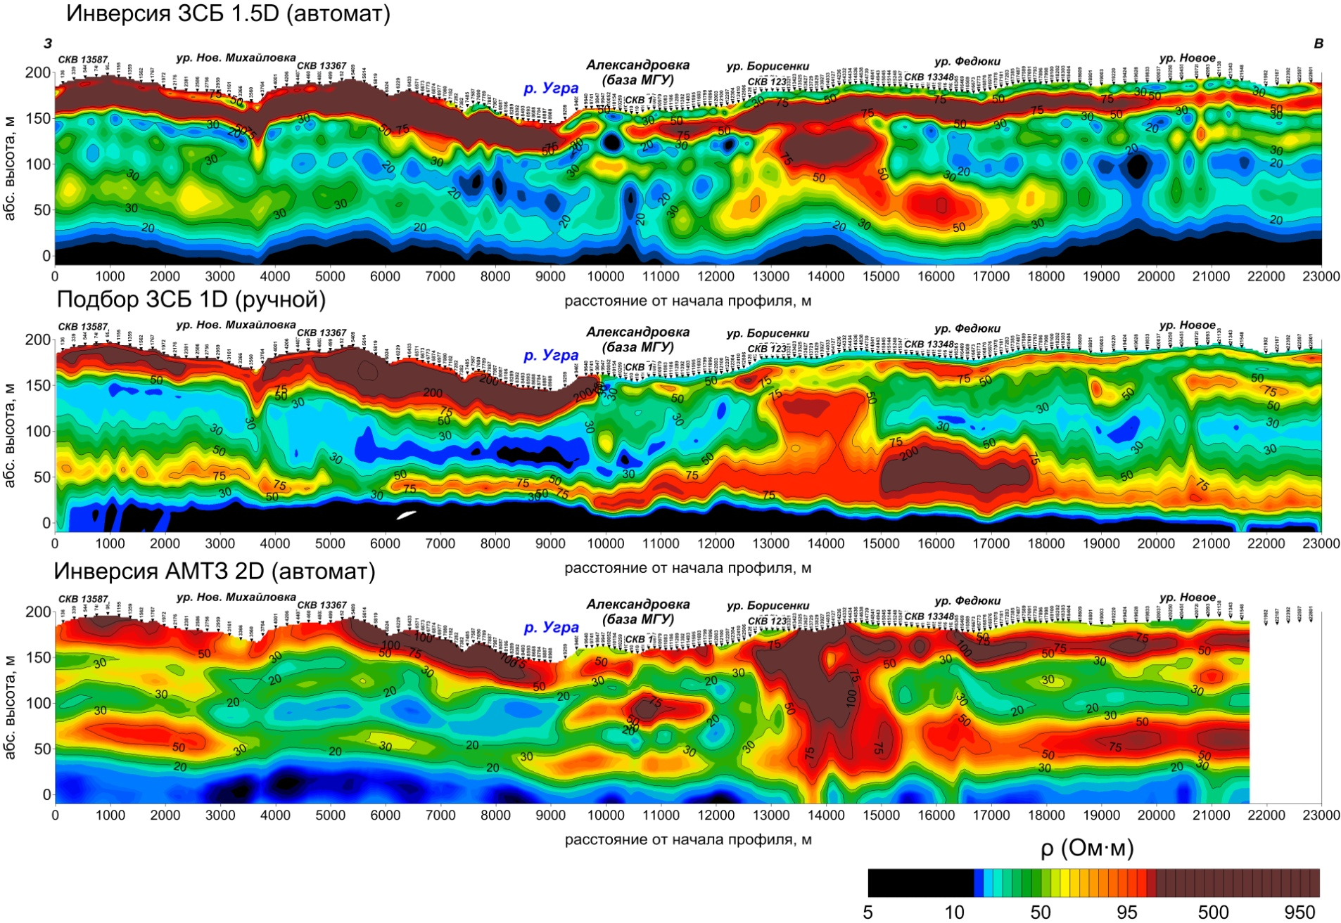
Совместная интерпретация МПП и АМТЗ на проводящих разрезах

Slide 29
Замечания
Нет привязки к предложенным типам месторождений. Предсказать результаты практически не возможно, слишком много факторов влияют на уровень УЭС и ВП - литология, гидрогеология, мерзлота, наличие рудных минералов, оксидов, пористость, трещиноватость и т.д. Надо смотреть на результаты опытных работ на эталоне. Результат может быть неожиданный!
Если объект поиска (или связанный с ним) отличается от вмещающего разреза по ФС, а его размеры соизмеримы с глубиной залегания (здесь могут быть уточнения), то он может быть найден и оконтурен с поверх.
АМТЗ очевидно подходит для обнаружения объектов Эльконского типа. Особенно учитывая, что метод хорошо зарекомендовал себя для обнаружения слабоконтрастных аномалий на фоне высокоомного разреза (статья, 2008г).
Изучение карбонатной толщи – ЭТ, или ЭТ совместно с АМТЗ (зависит от глубины).
Верхняя часть разреза, граница карбонатных пород и юрских терригенных осадков – МПП, малоглубинный вариант ЭТ (стандартные многоканальные станции).

Slide 30
Замечания
6. Все примерно предлагают один и тот же набор методов. Эл-ка: есть методы сопротивлений (СГ, ЭТ) (с измерением ВП) и есть индукционные зондирования (В,Ч области). Есть потенциальные поля, Г-С, которые. можно делать с разным масштабом (детальность аэро- и наземного варианта). Но! Итоговый результат у разных компаний может отличаться. Почему? – качество проведения работ, тонкости методики, аппаратура, программное обеспечение, квалификация операторов, обработчиков, интерпретаторов.
7. Лабораторная петрофизика может сильно отличаться от петрофизики in situ и от полевых измерений.
8. Комплексирование обязательно. Важно чтобы был человек или группа, которая будет вначале определять комплекс, а по мере выполнения работ собирать все данные и оперативно принимать решения и строить комплексную модель. (С этим часто есть трудности, потому что нужен тандем геолог (хорошо знающий район) + геофизик (хорошо разбирающийся во всех методах комплекса).

Slide 31
Замечания
9. Про совместные инверсии. Не всегда можно и нужно стремиться увязать разные физ. параметры в одной модели (например, даже в рамках одной ЭР УЭС могут быть разные).
10. Если нужно высокое разрешение на небольших глубинах – уменьшит размеры установки. Если на больших – приблизиться к объекту изучения (с помощью скважин).
11. Призываю осторожно относиться к аномалиям ВП, получаемым по искажениям кривых становления (касается как наземных, так и аэро- методов ПП). Искажения чаще связаны не с электронными проводниками, что легко проверить наземной ЭР. Это просто контрастные контакты сред с разной УЭС или Диэл. прон.
12. Почему нет сейсморазведки? Выделение карстовых полостей можно делать по ОГТ. Глубины не большие, можно мобильными, не дорогими вариантами. А может и ПВ? В полостях будет изменяться скоростная модель и это хорошо можно комплексировать с ЭТ – низкие сопротивления и низкие скорости.

